Slide 1
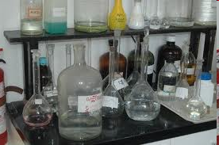
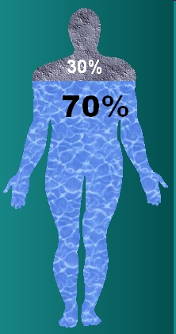
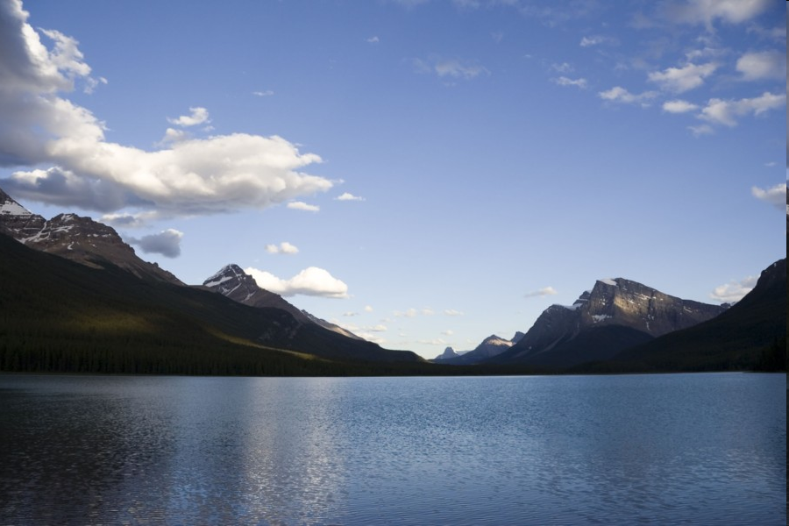
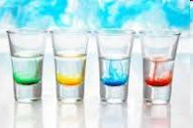
Oldatok, oldódás

Slide 2
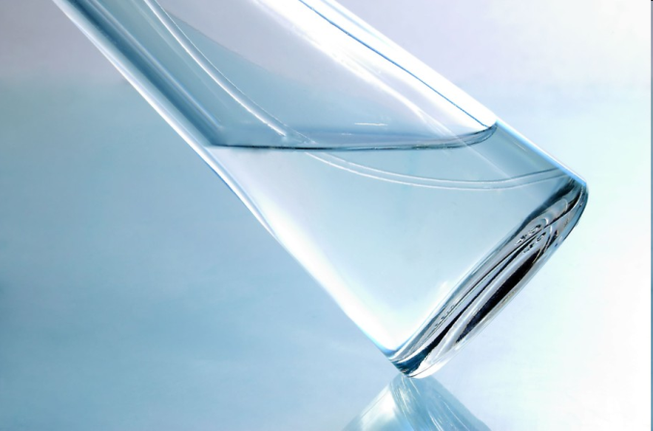
Miből áll egy oldat?
Oldószer + oldott anyag = oldat
Leggyakoribb oldószer a víz.
Ha egy pohár vízbe cukrot teszünk, az egy oldat.
Ebben az esetben az oldott anyag szilárd halmazállapotú.

Slide 3
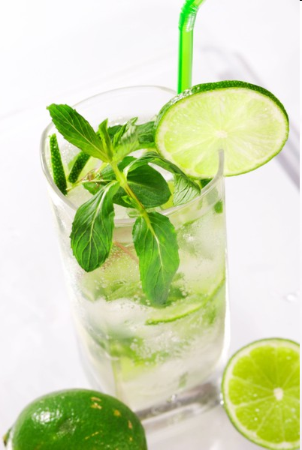
Ha a cukros vízbe még egy kis citromlét öntünk,már kész is a limonádé.
A limonádé valójában egy oldat, amiben a vízben mint oldószerben kétféle oldott anyag is van:
a cukor és a folyékony halmazállapotú citromlé.

Slide 4
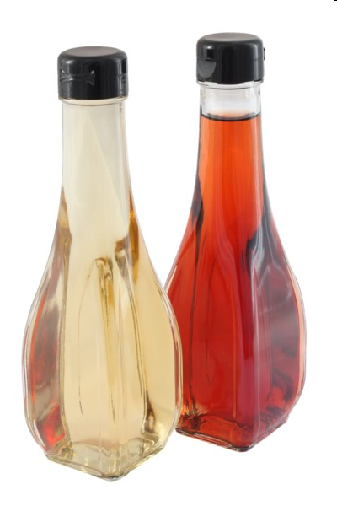
Folyékony anyag -az ecetsav- van feloldva vízben a háztartási ecetben,
amit ételízesítéshez használunk.
Gázt is oldhatunk vízben.
Erre példa a természetes vizekben
(tavakban, folyókban, tengerekben) oldott oxigéngáz.
Ez nagyon fontos a vízi élőlények légzéséhez.

Slide 5
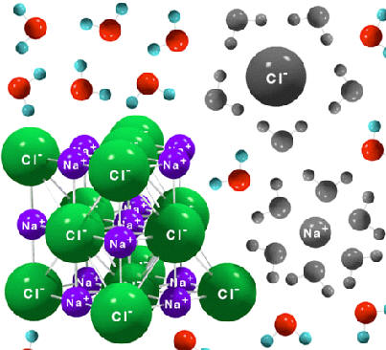
Mi történik oldódáskor?
Oldódás: az oldószer részecskéi elkeverednek az oldandó anyag részecskéivel.
Konyhasó oldódása
vízben – fizikai
változás

Slide 6
Mi miben oldódik?
Figyeld meg a kísérletet és írd le a tapasztalatot!
Kálium-permanganát oldása vízben.
Rézszulfát oldása vízben.
Étolaj+ víz

Slide 7
Mi miben oldódik?
Oldószer
Víz
Olaj
Zsír
Benzin
Alkohol
Mindig folyékony halmazállapotú
Oldott anyag
Cukor
Körömlakk
Jód
Zsír
Pirospaprika
Oxigén
Só
Szén-dioxid
Mind három halmazállapot lehet.

Slide 8
Mi miben oldódik?
Oldószer
Víz
Olaj
Zsír
Benzin
Alkohol
Oldott anyag
Cukor
Körömlakk
Jód
Zsír
Pirospaprika
Oxigén
Só
Szén-dioxid

Slide 10
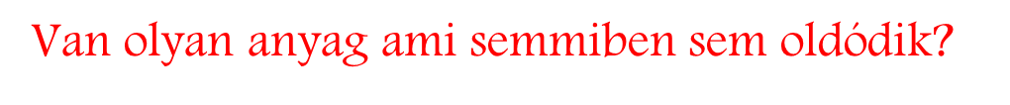

Slide 11
Oldódás-energiaváltozás
Kísérlet:
1. Szalalkáli oldása vízben
2. nátrium-hidroxid oldása vízben
Melyik exoterm, melyik endoterm változás?
Szalalkáli oldása vízben – endoterm
nátrium-hidroxid oldása vízben -exoterm

Slide 12
Házi dolgozat PPt : Hőmérséklet mérés (ki, mikor, mivel)
Mf:28/2 feladat - táblázat

